Slide 1
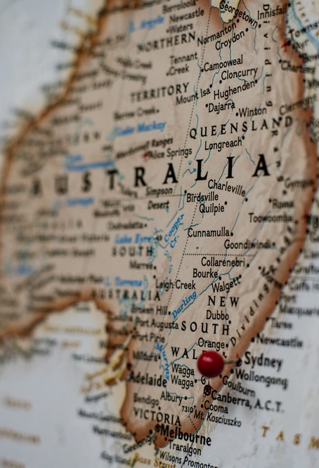
מדינה
מדינה היא ארגון חברתי שכולל שלטון על אוכלוסייה שמתגוררת בשטח מוגדר. השלטון במדינה זו הוא הקובע את המדיניות באופן עצמאי. מוסדות בינלאומיים מכירים בקיומה הריבוני של מדינה זו.
מה התנאים לקיומה של מדינה ריבונית? שר"ה א"ש

Slide 2
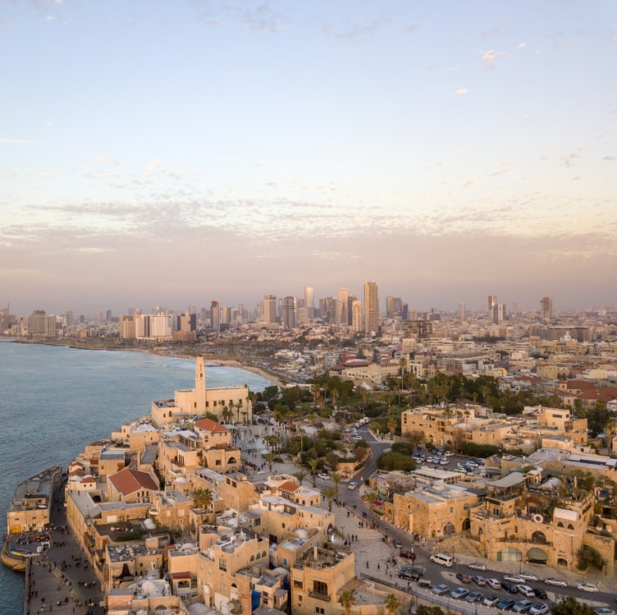
שטח
שטח מדינה כולל את הגבולות המוגדרים שלה, ובתוכם: האדמה, האוויר, תת-הקרקע והים (כולל הימים, הנהרות והמים). שטח זה מוגדר ע"י המדינה ומסומן לרוב במפות בינלאומיות.

Slide 3
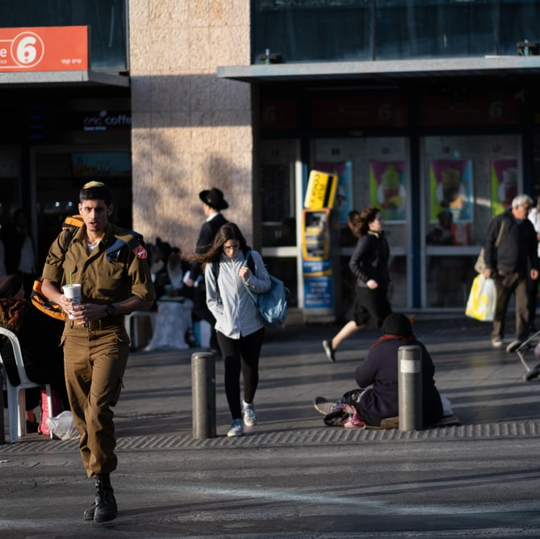
אוכלוסייה
אנשים היושבים באופן קבוע ושגרים בדרך קבע בשטח המדינה. המדינה קובעת את התנאים לקבלת אזרחות

Slide 4
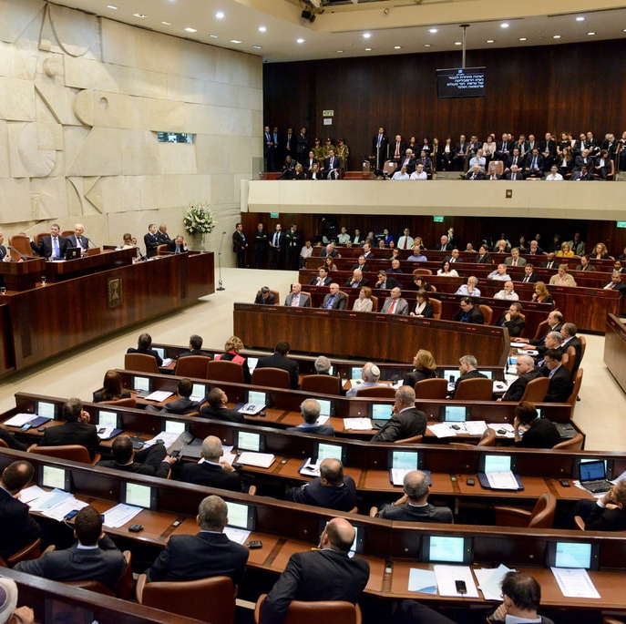
שלטון
גוף מוסדי, המנהל ומסדיר את ענייני המדינה. לשלטון הסמכות הבלעדית להפעיל כוח על אוכלוסייה שנמצאת בשטח המדינה

Slide 5
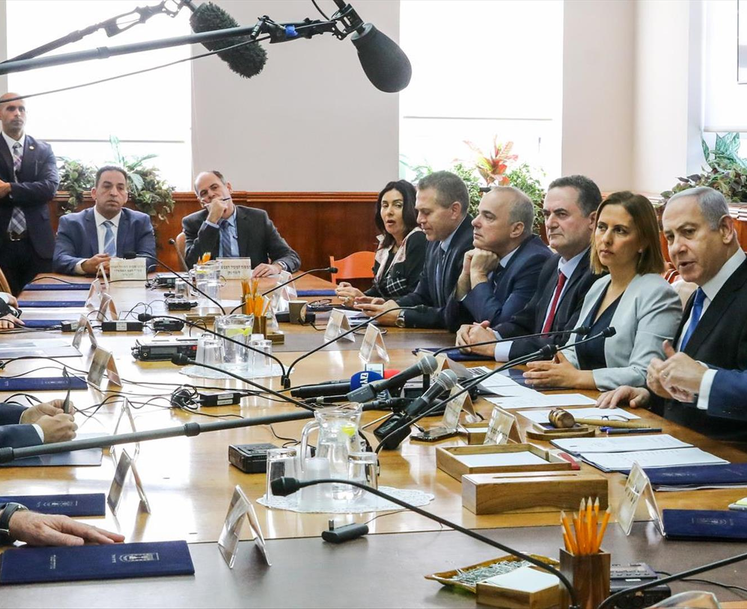
ריבונות
יכולתו של השלטון לנהל את ענייני הפנים והחוץ כרצונו, ללא התערבות של גורמים חיצוניים או כפיפות אליהם.

Slide 6
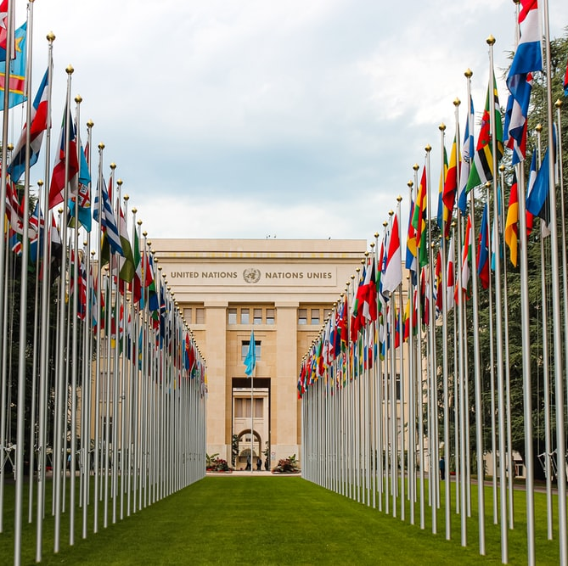
הכרה בינלאומית
הכרה בריבונותה של המדינה ע"י מדינות בעולם וע"י גופים בינלאומיים רשמיים, נותנת למדינה מעמד משפטי בעל זכויות וחובות במשפט הבינלאומי. הכרה זו באה לידי ביטוי בכיבוד גבולות המדינה ע"י אחרים, בחברות באו"ם, בייצוג במוסדות בינלאומיים ובקשרים דיפלומטיים וכלכליים אחרים (קיים ויכוח האם הגדרה בינ"ל היא הכרחית).

Slide 7

זכויות האדם והאזרח

Slide 8
זכויות בסיסיות לכל בני האדם שמוקנות לכל אדם באשר הוא אדם.
זכויות אלה הן טבעיות וניתנות לכל אדם ולכן אינן מוענקות ע"י השלטון ואינן תלויות בו, אלא שהשלטון מחויב לשמור על מתן זכויות אלה. התפישה הדמוקרטית מקבלת כעקרון יסוד את אחריות השלטון לשמירה על הזכויות.
מקובל למנות בין הזכויות הטבעיות: חירות, שוויון, קניין, חיים וביטחון ועוד.

Slide 9
כ ח ה ח ש ק
שוויון
הליך הוגן
כבוד
קניין
חירות
חיים וביטחון
ד ת ע ב ם
מחשבה
מצפון
ביטוי
עיסוק
תנועה
דת
מדת

Slide 10
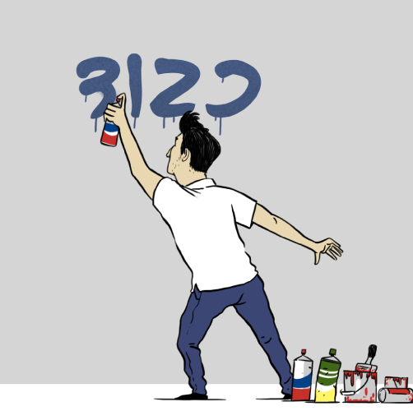
זכותו של אדם שלא יהיה נתון ליחס משפיל, מבזה, מעליב, פוגעני או בלתי אנושי.
זכותו של אדם לחיות ללא חשיפה, התערבות, חדירה לחייו, לגופו ולחפציו (פרטיות)
זכותו של אדם שלא יפרסמו אודותיו, על אורחות-חייו, או דעותיו מידע שקרי (שם טוב)

Slide 11
אדם המחזיק בתעודת נכה לרכבו פנה אל משרד התחבורה בבקשה שבתעודת הנכה המוצמדת לשמשת הרכב לא יופיע שמו, שכן אינו חפץ שאנשים זרים העוברים ברחוב, יוכלו לקשר בין שמו לבין נכותו שבגללה קיבל את התעודה, כיוון שהדבר פוגע באחת מזכויותיו.
משרד התחבורה נעתר לבקשתו והורה שלא לפרסם על גבי תעודת הנכה המוצמדת לרכב את שם האדם שהתעודה שייכת לו.
ציין והצג את הזכות שנפגעת בפרסום השם על גבי התעודה לטענתו של המתלונן. הסבר כיצד זכות זו באה לידי ביטוי בקטע.
ציין: הזכות לפרטיות
הצג: זכותו של כל אדם לחיות ללא חשיפה של חייו הפרטיים.
הסבר: היה אדם נכה שהתבייש שכולם ידעו שהוא נכה והרגיש שאם מפרסמים זאת ללא רשותו פוגעים לו בפרטיות

Slide 12
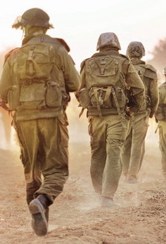
חיים וביטחון
זכותו של כל אדם להיות מוגן מפגיעה בחייו או בגופו.
חובת המדינה להגן על כל בני האדם החיים בשטחה מפני פגיעה בחייהם ובגופם ע"י אחרים.

Slide 13
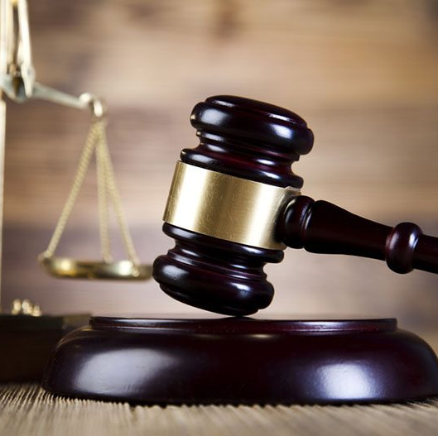
הליך הוגן
זכותו של כל אדם להיות זכאי למשפט הוגן ופומבי - ייצוג ע"י עו"ד, שופטים בלתי תלויים, ענישה בהתאם לחוק בלבד, זכאי לדעת במה הוא נאשם ולראות את הראיות נגדו, זכאי לערער לערכאה גבוהה יותר וכדומה [יש לזכור שתי דוגמאות].
אדם חף מפשע עד שלא הוכחה אשמתו וכל עוד לא הורשע בדין.

Slide 14
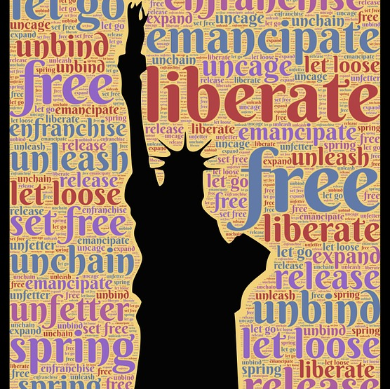
הזכות לחירות
זכותו של כל אדם לחיות, להחליט, לעשות, לפעול, להימנע מפעולה, לבחור או לעצב את אישיותו, על פי רצונו החופשי.
אין לשלול את חירותו של אדם על ידי מעצר או על ידי הגבלת חופש המחשבה והפעולה שלו.

Slide 15

הזכות לחירות
מהזכות לחירות נגזרות שורה של חירויות כמו חופש הביטוי, חופש המצפון, חופש התנועה וכו'.
חוקים רבים בכל חברה מגבילים, בהכרח, את הזכות לחירות ונגזרותיה, וגבולות הפגיעה הסבירה שנויים במחלוקת ציבורית בכל חברה דמוקרטית.

Slide 16
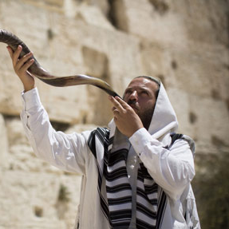
חופש דת
זכותו של כל אדם להחזיק בכל אמונה או להשתייך לקבוצה דתית כרצונו.
כפועל יוצא מכך הוא יכול לקיים טקסים ופולחן.

Slide 17
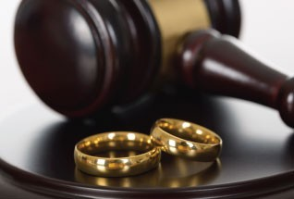
חופש מדת
זכותו של אדם שלא להחזיק באמונה, לא להשתייך לקבוצה דתית, לא לסבול מכפיה או מהטפה דתית, לא לקיים טקס או פולחן דתי, בניגוד לרצונו.

Slide 18
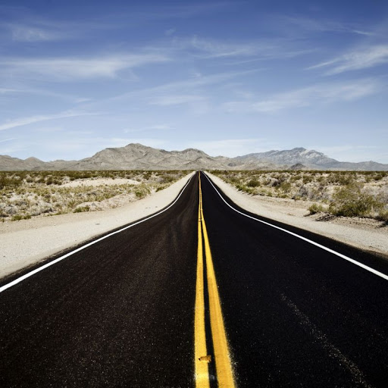
חופש התנועה
זכותו של כל אדם לנוע כרצונו ולהימצא בכל מקום.
זכות הכניסה [האוטומטית] למדינה מוקנית לאזרחים בלבד.

Slide 19

חופש העיסוק
זכותו של כל אדם לעבוד בכל מקצוע שירצה (בכפוף להכשרה הנדרשת או לרישוי).
חופש העיסוק מוענק בישראל לאזרחים ולתושבים בלבד.

Slide 20

חופש ביטוי
זכותו של כל אדם לבטא את עמדותיו, דעותיו ואמונותיו, בכל דרך (לבוש, תקשורת, אמנות, דיבור, כתיבה וכו') באופן פומבי וגלוי.

Slide 21

חופש המחשבה והמצפון
זכותו של כל אדם להחזיק בכל דעה או מחשבה בכל נושא, לפי בחירתו.
לכל אדם זכות לפעול בהתאם למצפונו (או לא לפעול בניגוד למצפונו).

Slide 22
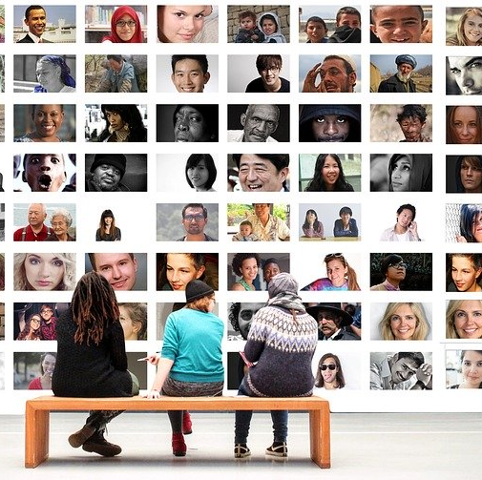
הזכות לשוויון
אין להפלות אדם בשל זהותו, שיוכו סממן חיצוני או מגבלה כלשהי (דת, גזע, מין, העדפה מינית, צבע עור, מוצא, מראה חיצוני, מוגבלות מסוימת) (אלא במקרים של שונות רלוונטית לנושא הנידון-הבחנה מותרת).

Slide 23
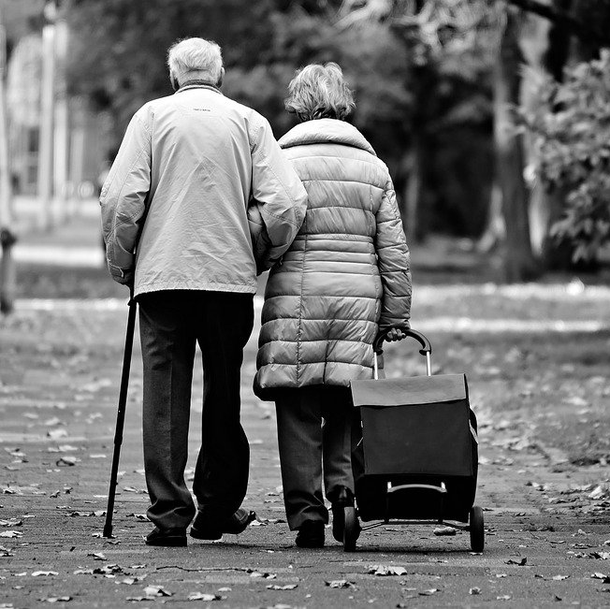
הבחנה מותרת
הענקת יחס שונה [אי שוויוני] לבני אדם כאשר השונות רלוונטית לנושא הנדון. חוקים רבים מאד בכל דמוקרטיה מבוססים על הבחנה.

Slide 24
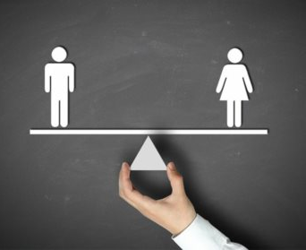
העדפה מתקנת
הענקת הטבה (או העדפה) לקבוצה, לאוכלוסייה מקופחת, מופלית או חלשה, למשך זמן מסוים, במטרה לצמצם פערים (ואי שוויון).

Slide 25
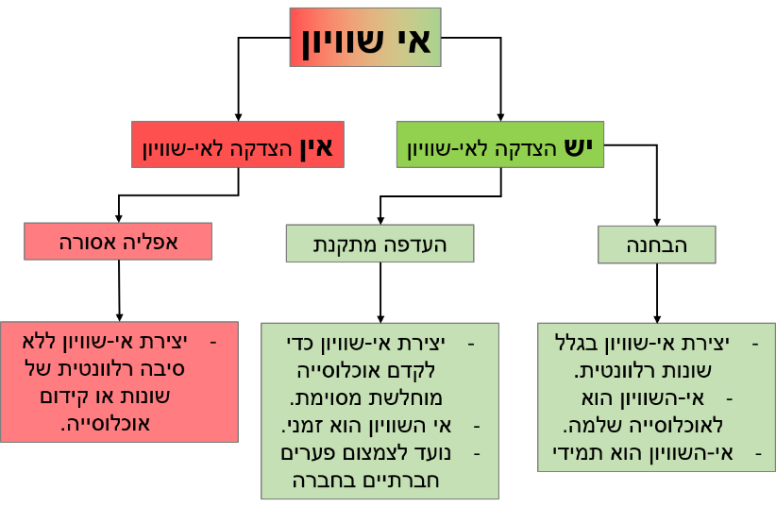

Slide 26
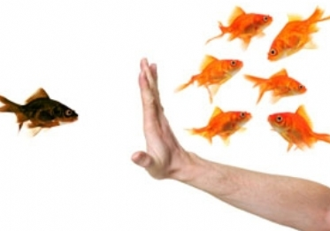
אפליה אסורה
פגיעה בזכות לשוויון, על ידי הענקת יחס שונה [אי-שוויוני] לבני אדם, ללא סיבה מוצדקת ובפרט בשל זהות, שיוך, סממן חיצוני או מגבלה כלשהי (דת, גזע, מין, העדפה מינית, צבע עור, מוצא, מראה חיצוני ומוגבלות מסוימת)

Slide 27
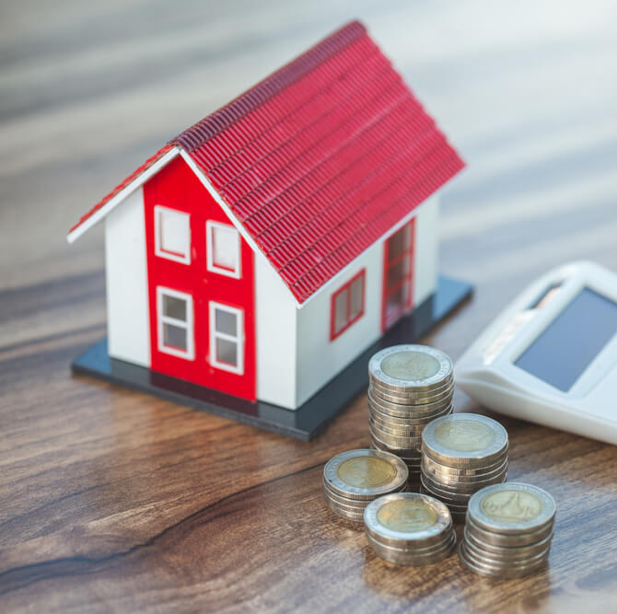
הזכות לקניין
זכותו של כל אדם להחזיק ברכוש ובכל דבר בעל ערך כלכלי ולעשות בו כרצונו.
אין לפגוע בקניינו של אדם (הן קניין חומרי והן קניין רוחני).

Slide 28
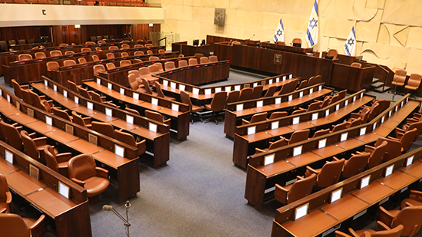
עקרונות הדמוקרטיה

Slide 29
עקרונות הדמוקרטיה
הגבלת השלטון
שלטון החוק
הכרעת הרוב
הסכמיות
סובלנות
פלורליזם
שלטון העם
דמוקרטיה ישירה ועקיפה
משאל עם
בחירות
שיטות בחירות
עבריינות
פקודות
הפרדת רשויות
מנגנוני פיקוח
חוקה

Slide 30
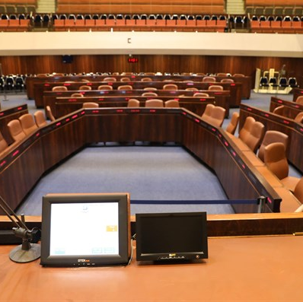
עקרון
שלטון העם
כלל האזרחים הם הריבון (הם מקור הסמכות של השלטון).
האזרחים בוחרים שלטון נבחר של נציגים - לזמן קצוב המוגדר בחוק.

Slide 31
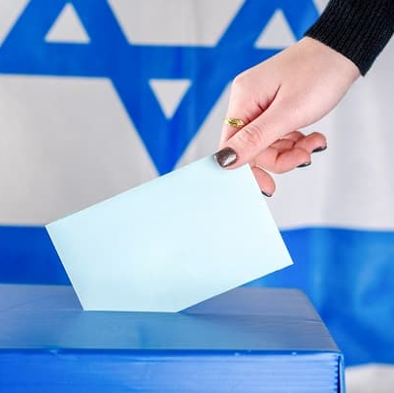
בחירות דמוקרטיות
בחירות הם מאפיין בסיסי בכל סוגי הדמוקרטיות, שמאפשר חילופי שלטון.
לבחירות דמוקרטיות חמישה תנאים הכרחיים: כלליות, חשאיות, מחזוריות, שוויוניות והתמודדות חופשית

Slide 32

תנאים לקיום בחירות דמוקרטיות
כח משה
כלליות: כל אזרחי המדינה זכאים לבחור ולהיבחר למוסדות הנבחרים במדינה, במגבלות הכתובות בחוק (גיל מינימלי או הגבלות על עבריינים).
חשאיות: (א) איש מלבד הבוחר לא יודע במי בחר. (ב) מובטח שהבוחר לא יושפע מלחצים של גורמים שונים.
מחזוריות: הבחירות חוזרות במרווחי זמן ידועים וסדירים, הקבועים בחוק.

Slide 33

תנאים לקיום בחירות דמוקרטיות
שוויוניות: לכל אזרח יש קול אחד, ולכל קול משקל שווה.
התמודדות חופשית והוגנת: הבחירות מאפשרות תחרות הוגנת, המבוססת על חירויות וזכויות פוליטיות (במיוחד חופש הביטוי וחופש ההתאגדות).

Slide 34
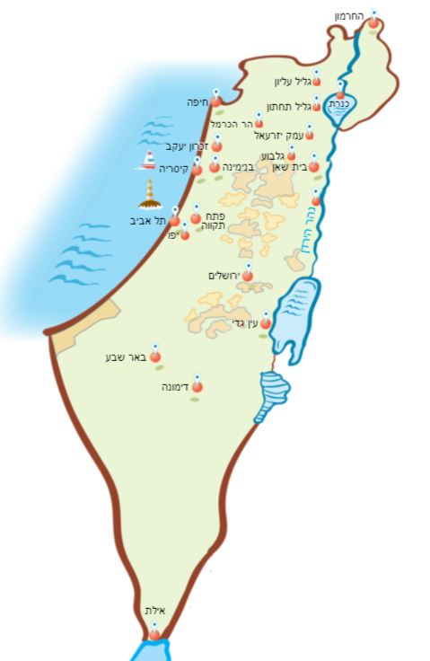
שיטת הבחירות הארצית
כל הארץ מהווה אזור בחירה אחד, לצורך חישוב תוצאות הבחירות.

Slide 35
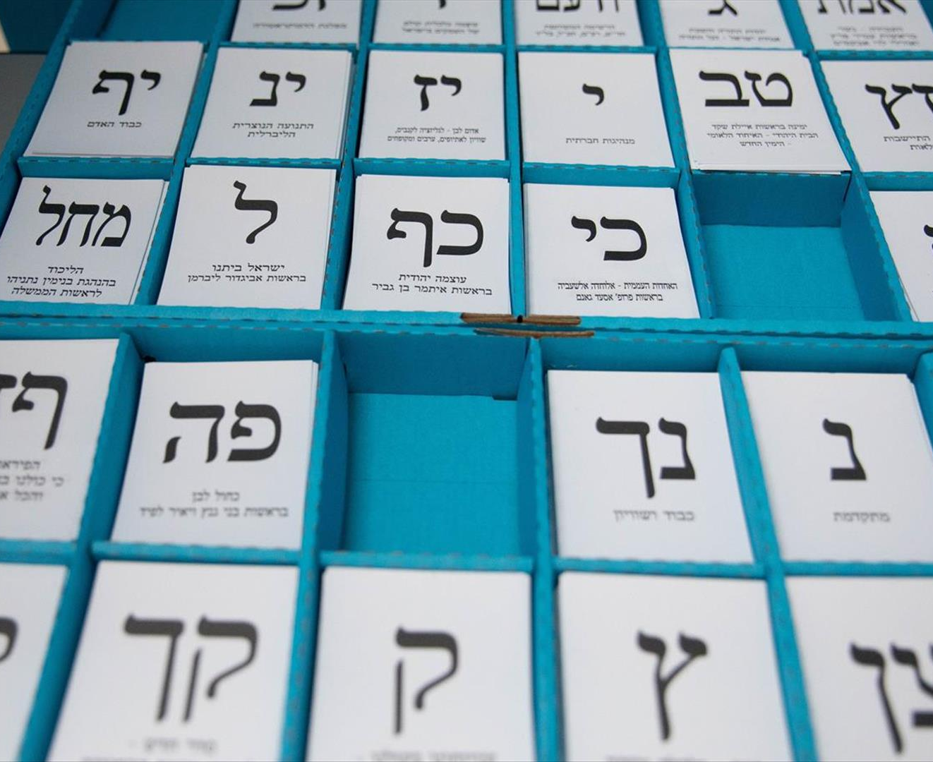
שיטת הבחירות היחסית
חלוקת המושבים בפרלמנט (המנדטים), יחסית למספר הקולות שבהם זכתה כל מפלגה. החישוב נעשה לפי מספר המצביעים בבחירות או לפי הקולות הכשרים בלבד, בתנאי שהמפלגה שעברה את אחוז החסימה

Slide 36
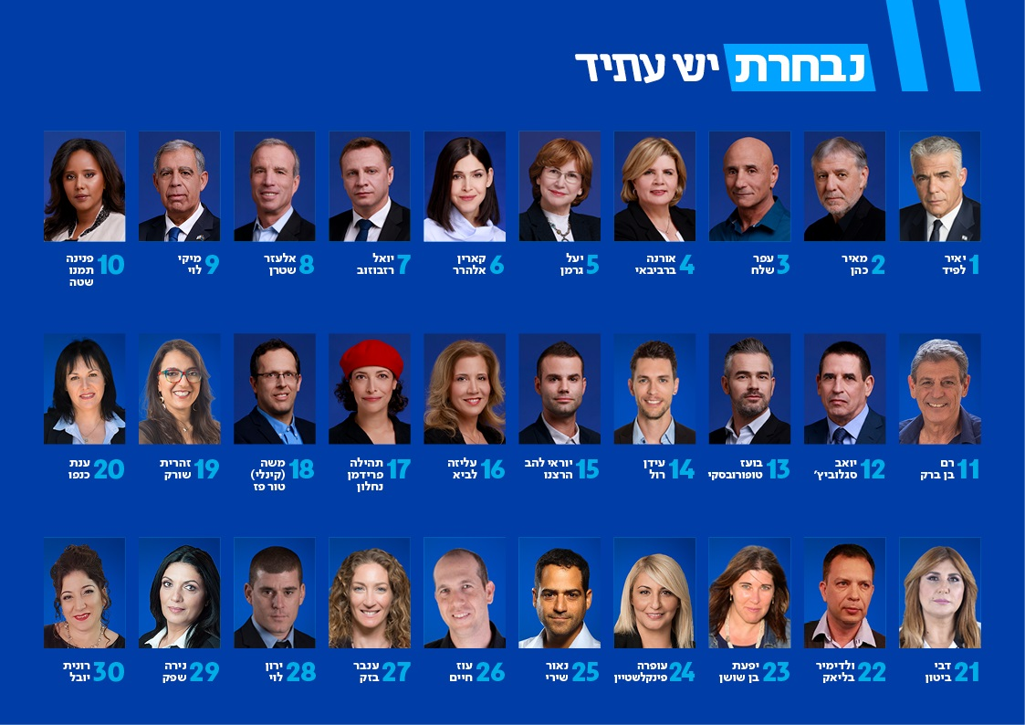
שיטת הבחירות הרשימתית
מצביעים למפלגה שלה רשימת מועמדים (קבועה מראש או המושפעת מהצבעת הבוחרים). דרכים רווחות-מצויות לקביעת הרשימה: בחירות מקדימות (פריימריז), בחירות במוסדות המפלגה, ועדה מסדרת, ע"י ראש הרשימה.

Slide 37
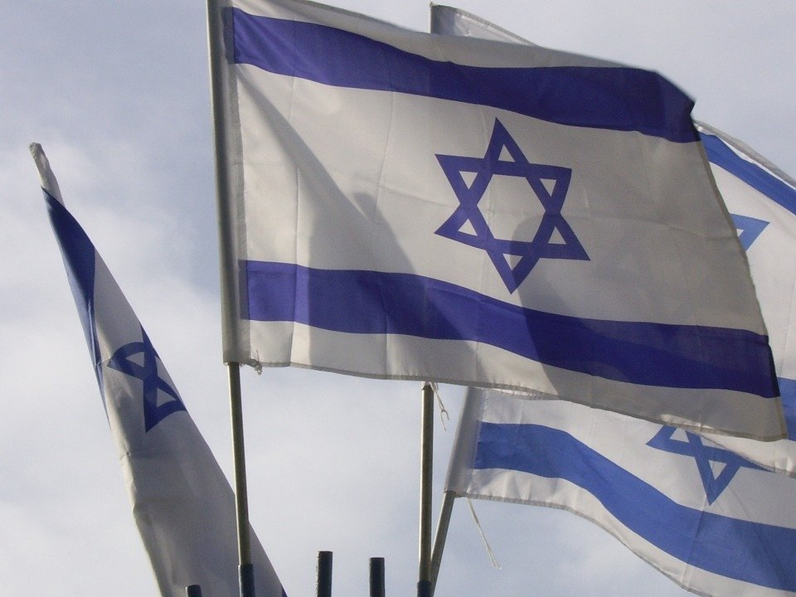
יתרונות השיטה בישראל
בעיות ארציות מקבלות מענה טוב יותר מבעיות אזוריות (כמו למשל ביטחון).
קיים ייצוג יחסי בפרלמנט עפ"י הבוחרים - מה שמאפשר פלורליזם.

Slide 38
חסרונות השיטה בישראל
בעיות אזוריות (כמו בעיות דתיות או מהגרים בלתי חוקיים וכו') - לא מטופלות בצורה יעילה כמו בעיות ארציות.
ייצוג יחסי בפרלמנט מביא למציאות של ריבוי מפלגות, מה שמוביל לחוסר יציבות שלטונית.

Slide 39

עקרון הפלורליזם
הכרה בערך של ריבוי/ מגוון דעות של אנשים או קבוצות.
עידוד ותמיכה בקיום ובביטוי של מגוון הדעות והעמדות של האנשים או הקבוצות בחברה.

Slide 40
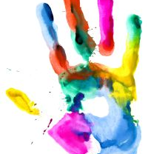
עקרון הסובלנות
קבלת השונה / מתן יחס מכבד לשונים ממני, לדעותיהם ולאורח חייהם.
הימנעות מתגובות אלימות מילולית או פיזית בעת מחלוקת.
הימנעות מהפעלת סמכות שלטונית כלפי עמדות ביקורתיות או מרגיזות.

Slide 41

עקרון ההסכמיות
הסכמה רחבה בין קבוצות בחברה על "כללי משחק" בסיסיים או על אופייה הבסיסי של החברה והמדינה.
ההסכמיות מחזקת את היציבות ומאפשרת קיום בצוותא על אף חילוקי דעות בתחומים אחרים.
עם זאת ישנו מתח בין ערך הפלורליזם המעודד ריבוי דעות לערך ההסכמיות המחזק את האחידות/ הערכים המשותפים.

Slide 42
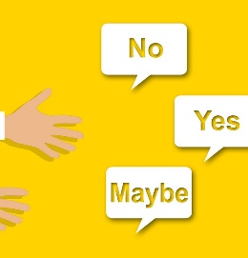
עקרון הכרעת הרוב
עקרון הקובע שמתוך כמה אפשרויות מתקבלת זו שרוב האוכלוסייה/ רוב הנציגים/רוב המצביעים תומכים בה.
אסור לרוב לקבל החלטות שפוגעות באופן לא סביר ובלתי מוצדק בזכויות יסוד ובמיוחד בזכויות המיעוט.

Slide 43
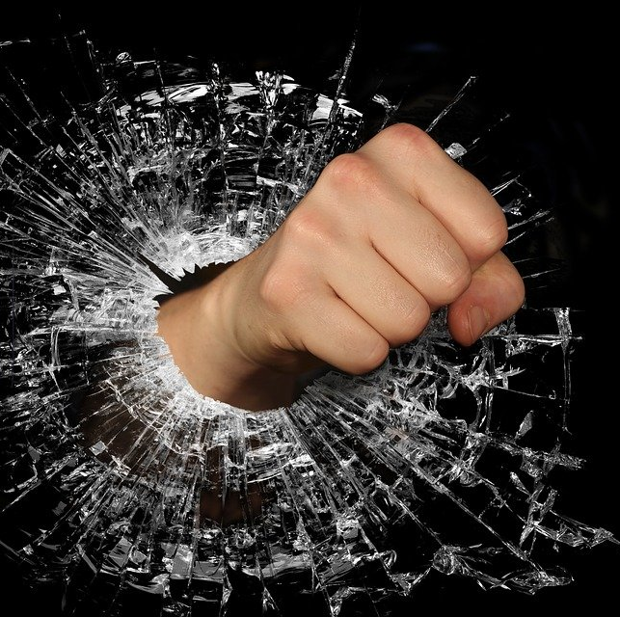
עריצות הרוב
עריצות הרוב: שימוש לרעה בעקרון הכרעת הרוב/ הרוב מנצל את כוחו לרעה

